Slide 1
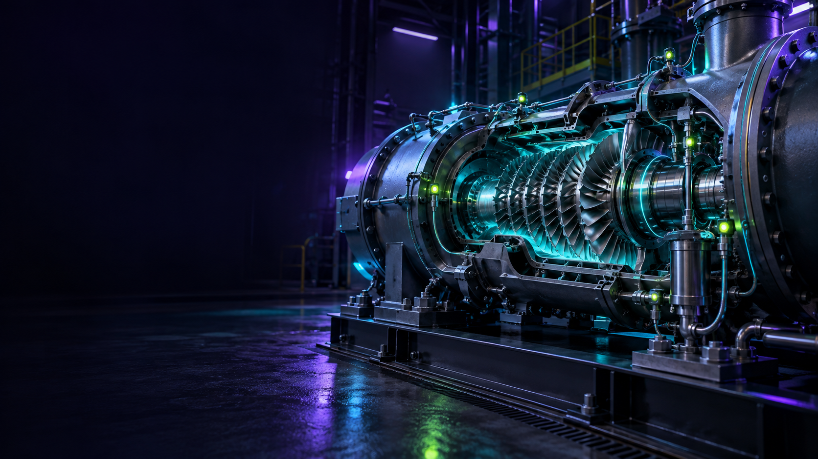
MANTIS IA
Sistema inteligente para apoyar
el mantenimiento preventivo
Una propuesta para estudiar si el software y la IA mejoran la rapidez, la precisión y la trazabilidad de las decisiones de mantenimiento.
XIV Feria de Ciencia, Tecnología e Innovación USTA 2026
Notes:
Duración aproximada: 30 segundos.
Guion sugerido: Profe, estoy desarrollando Mantis IA para la feria de ciencia. La idea es crear un sistema que organice el mantenimiento preventivo y use IA para ayudar a interpretar la información. Quiero validar si el problema y el experimento están bien planteados.
La imagen es conceptual y fue generada para esta presentación. No representa una instalación real.

Slide 2
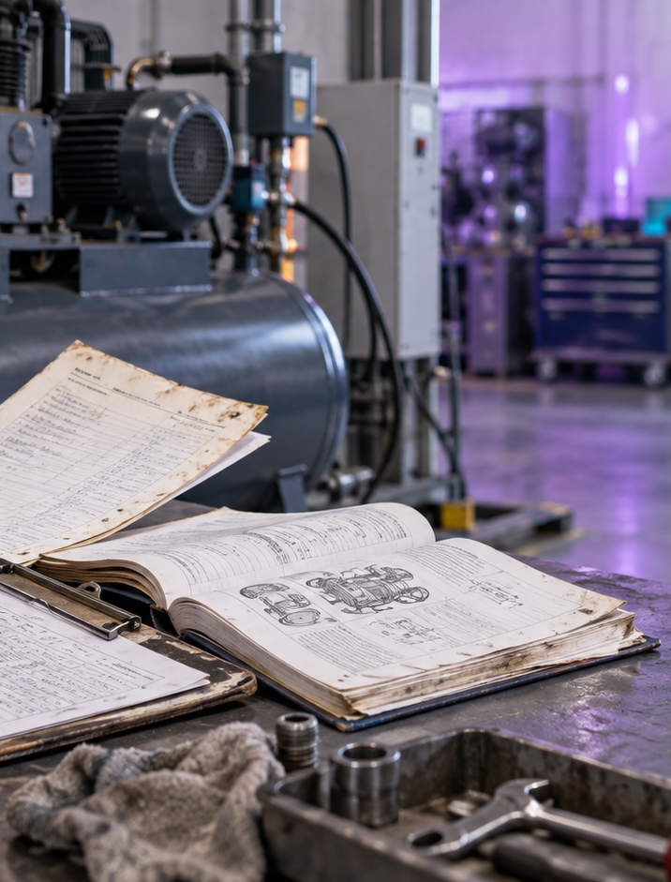
MANTIS IA
02
El problema que
queremos estudiar
Situación actual
La información puede quedar repartida entre formatos, archivos y la experiencia del operador. Consultarla, priorizar una tarea y documentar la decisión puede producir demoras u omisiones.
Propuesta de Mantis IA
Reunir el historial y las horas de uso, calcular alertas mediante reglas y ayudar a interpretar la información con fuentes verificables.
La decisión final permanece en manos del técnico.
Notes:
Duración aproximada: 45 segundos.
Guion sugerido: El problema que queremos estudiar es la fragmentación de la información. Primero queremos saber si digitalizarla reduce tiempo y omisiones. Luego queremos medir si la IA aporta algo adicional al interpretar datos y manuales. La IA no tomaría la decisión por el técnico.
La imagen es conceptual y fue generada para esta presentación. No representa una intervención real.

Slide 3
MANTIS IA
03
Comparación experimental
Mismo tipo de caso y mismos datos disponibles
A
B
C
Manual
Software
Software con IA
Formatos, historial
y manual técnico
Datos centralizados
y reglas automáticas
Interpretación asistida
y respuesta con fuentes
Mediremos
TIEMPO
PRECISIÓN
OMISIONES
TRAZABILIDAD
minutos
rúbrica técnica
datos importantes
justificación y fuentes
Notes:
Duración aproximada: 60 segundos.
Guion sugerido: La idea científica es comparar tres condiciones. Primero, el proceso manual. Después, el mismo proceso usando Mantis sin IA. Finalmente, el mismo software con el asistente de IA. Así podemos separar el beneficio de digitalizar la información del aporte adicional de la IA. Mediremos tiempo, precisión, omisiones y trazabilidad.
Aclaración: para evitar que una persona aprenda la respuesta del primer caso, construiremos casos equivalentes y cambiaremos el orden de las condiciones entre participantes.

Slide 4

MANTIS IA
04
Cuatro preguntas clave
Su experiencia puede ayudarnos a elegir el problema y el experimento correctos.
01
¿En qué parte del mantenimiento preventivo se pierde más tiempo o se cometen más errores?
02
¿Qué información mínima necesita un técnico antes de decidir qué revisar?
03
¿Qué máquina y qué tarea servirían para comparar los tres métodos de forma justa?
04
¿Qué define una respuesta correcta y qué error de IA sería inaceptable?
SI QUEDA TIEMPO
¿Qué debería resolver Mantis primero?
Notes:
Duración aproximada: 2 minutos y 30 segundos.
Haz las cuatro preguntas en este orden. Si el profesor empieza a dar un ejemplo real, deja que lo termine y omite la pregunta menos importante por tiempo.
Repreguntas útiles: ¿puede darme un ejemplo concreto?, ¿cómo podríamos medirlo? y ¿quién toma esa decisión?
Evita explicar o defender la aplicación mientras responde. Anota frases concretas, máquinas sugeridas, tareas medibles y riesgos.
Cierre: ¿Puedo volver a consultarlo cuando tengamos listo el caso y la rúbrica?
La imagen es conceptual y fue generada para esta presentación.

